Slide 1
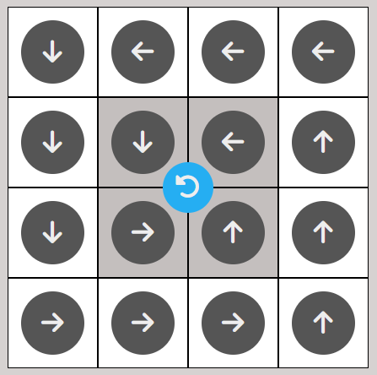
旋轉棋
遊戲人數：2人
遊戲時間：5-10分鐘
難易度：★ ★

Slide 2
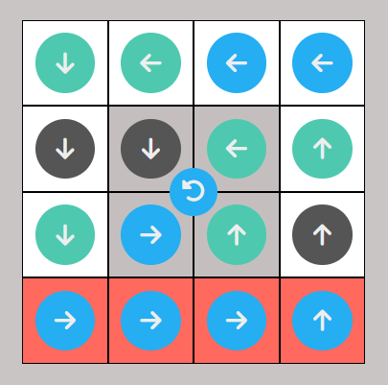
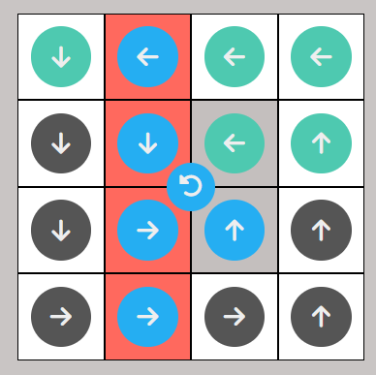
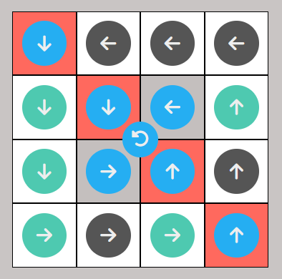
遊戲勝利條件
四點連線

Slide 3
遊戲步驟
(optional) 移動別人的棋子(僅上下左右一格)
放一個自己的棋子
(must)旋轉棋盤

Slide 4
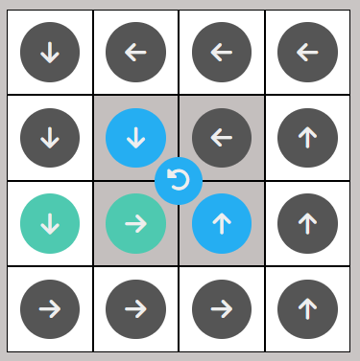
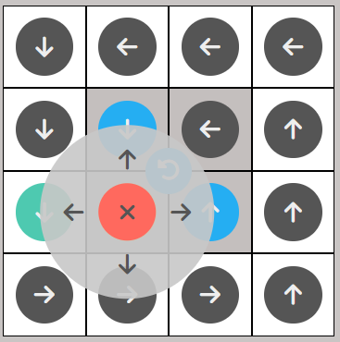
遊戲步驟
(optional) 移動別人的棋子(僅上下左右一格)

Slide 5
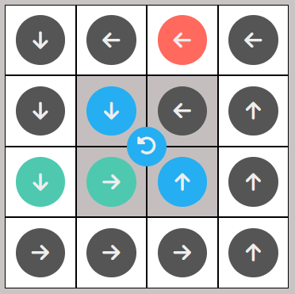
遊戲步驟
放一個自己的棋子

Slide 6
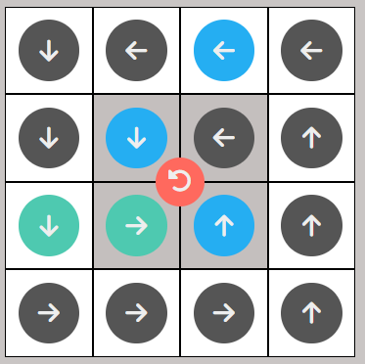
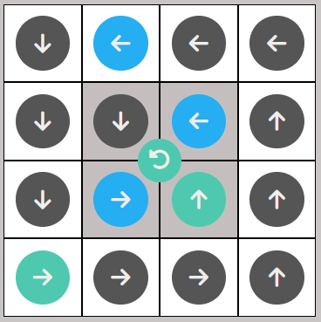
遊戲步驟
(must)旋轉棋盤

